Slide 1
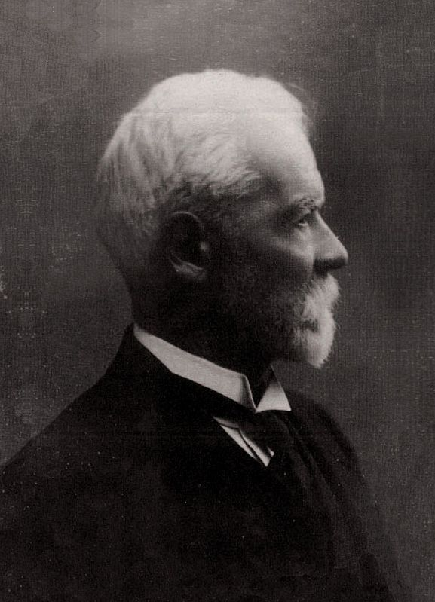
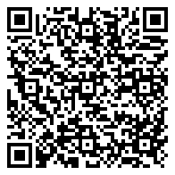
Henri Fayol, Fayolism,
14 zasad zarządzania.
1: Who is Henri Fayol?
2: Fayolism a Taylorism
3: Zasady fayolisma
4: Funkcje fayolisma
5: Źródła
© K. Shkirtovsky, 2024.

Slide 2
Who is Henri Fayol?
Urodżił się 29 lipca 1841 w pod Konstantynopolem (Stambuł), wrócił się do Francji w 1847 roku. Fayol urodził się w czasie wielkiego wybuchu rewolucji przemysłowej. Jego ojciec, inżynier wojskowy, został mianowany kierownikiem prac przy budowie mostu Galata przez Złoty Róg. Po ukończeniu pracy, rodzina wróciła do Francji, gdzie Fayol ukończył akademię górniczą „École Nationale Supérieure des Mines” w Saint-Étienne w 1860 roku.
Był inżynierem i dyrektorem górnictwa, opracował koło 1916 roku Fayolism – teorię administracji biznesowej.
Umarł 19 listopada 1925

Slide 3
Fayolism a Taylorism
Fayolizm, którego pionierem był Henri Fayol, kładzie nacisk na strukturę organizacyjną, władzę i zasady zarządzania.
Tayloryzm, opracowany przez Fredericka Taylora, koncentruje się na naukowym zarządzaniu i wydajności poprzez dokładne badanie procesów pracy.

Slide 4
Zasady fayolisma
Henri Fayol sformułował 14 zasad zarządzania, które kierują efektywnością organizacji:
Podział pracy.
Delegowanie uprawnień i obowiązków.
Dyscyplina.
Jedność poleceń.
Jedność kierunku.
Powiązanie indywidualnych interesów ze wspólnymi celami organizacji.
Pakiet godnych wynagrodzeń.
Centralizacja.
Łańcuchy skalarne.
Zamówienie.
Słuszność.
Gwarancja pracy.
Inicjatywy.
Duch zespołu.

Slide 5
Zasady fayolisma
1. Podział pracy specjalizują się w różnych obszarach i mają różne umiejętności w zależności od pozioma wiedzy (od ogólnego do specjalistycznego).
Według autora specjalizacja sprzyja efektywności siły roboczej i zwiększa produktywność.
Ponad tego, specjalizacja siły roboczej zwiększa jej dokładność i szybkość.
Ta zasada zarządzania ma zastosowanie zarówno do działań technicznych, jak i zarządczych.

Slide 6
Zasady fayolisma
4. Jedność poleceń – każdy pracownik powinien otrzymywać polecenia tylko od jednego przełożonego lub w jego imieniu.
5. Jedność kierunku – każdą grupą mających ten sam cel powinien kierować jeden menedżer, stosując jeden plan osiągnięcia jednego celu współnego.
8. Centralizacja – stopień, w jakim władza jest skoncentrowana w jednej centralnej postaci.
9.Lańcuchy skalarne – hierarchia władzy od góry do dołu w organizacji.

Slide 7
Zasady fayolisma
10. Zamówienie – dotyczy systematycznego rozmieszczenia ludzi i zasobów. Dla każdego pracownika i maszyny w organizacji powinno być określone miejsce.
„A place for everything (people) and everything has a place”.
11. Służność – Wszyscy pracownicy muszą być traktowani jednakowo pod względem sprawiedliwości i życzliwości.
12. Gwarancja pracy - Wysoka rotacja pracowników nie jest efektywną. Kierownictwo powinno zapewnić plan pracy personelu i dostępność zastępców w celu obsadzenia wakatów.

Slide 8
Zasady fayolisma
13. Inicjatywa — pracownicy, które mogą tworzyć i realizować plany, będą wkładać więcej sił w pracę.
14. Duch zespołu – promowanie zdrowego ducha zespołowego zbuduje harmonię i jedność w zespole.
Niektóre zasady nadal w pewnym stopniu wpływają na niektóre współczesne teorie zarządzania w zależności od waszej organizacji.

Slide 9
Zasady fayolisma
13. Inicjatywa — pracownicy, które mogą tworzyć i realizować plany, będą wkładać więcej sił w pracę.
14. Duch zespołu – promowanie zdrowego ducha zespołowego zbuduje harmonię i jedność w zespole.
Niektóre zasady nadal w pewnym stopniu wpływają na niektóre współczesne teorie zarządzania w zależności od waszej organizacji.

Slide 10
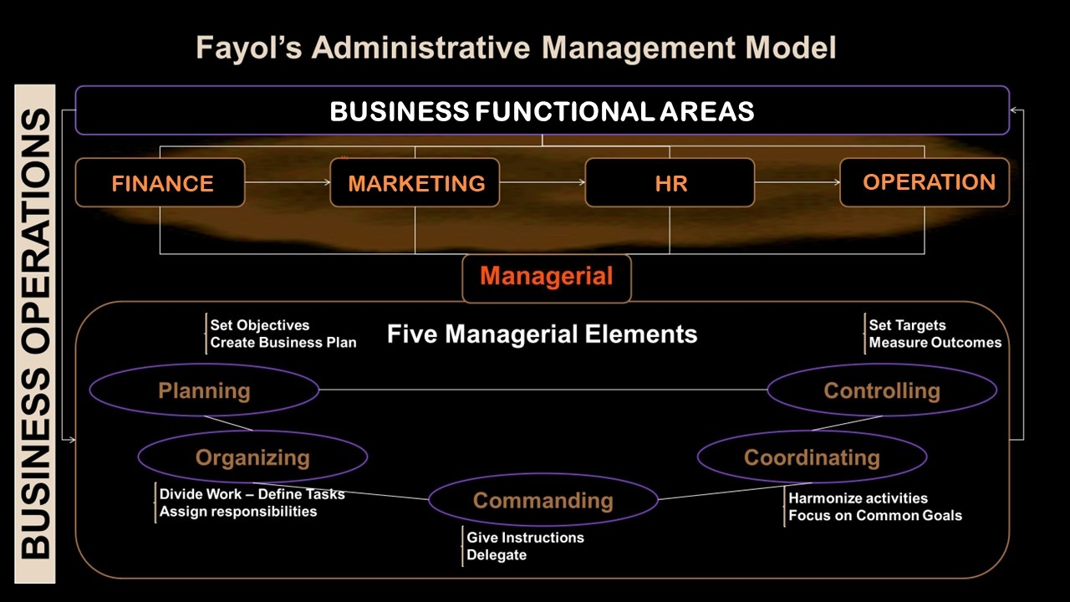
Funkcje fayolisma
W oryginalnej prace „Administration industrielle et générale” Henri Fayol zidentyfikował 5 podstawowych funkcji zarządzania:
Planowanie
Organizowanie
Kierowanie
Koordynacja
Kontrolna
Funkcja kontrolna polega na otrzymywaniu informacji zwrotnej o procesach, dokonywaniu niezbędnych korekt i analizowaniu odchyleń.
Czasami funkcje kierowania i koordynowania łączą się w jedną funkcję.

Slide 11
Źródła
1. https://en.m.wikipedia.org/wiki/Henri_Fayol
2. https://en.m.wikipedia.org/wiki/Fayolism
Kazimir Shkirtovsky, WNE, Zarządzanie 4 sem. 2024

